Slide 1
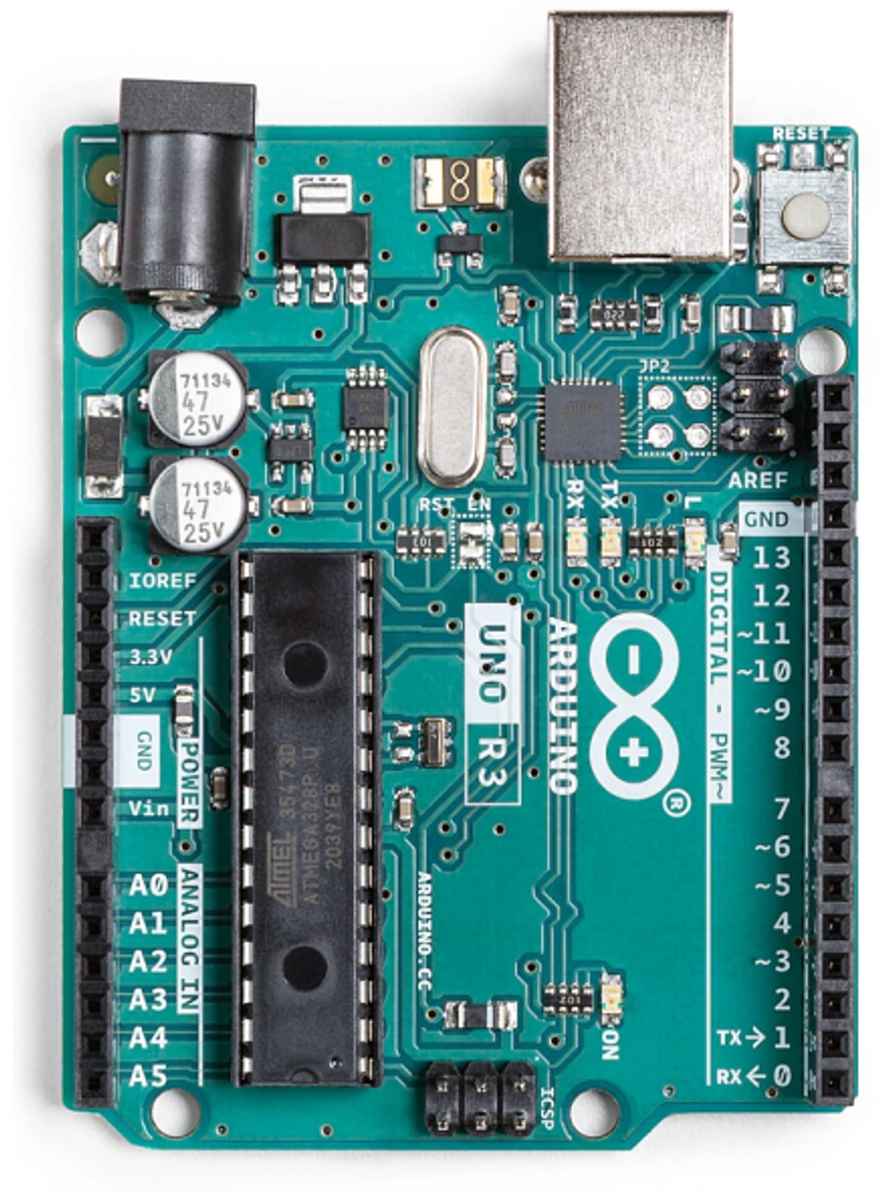

변화 인터럽트
아두이노 포트의 변화를 감지 할 수 있습니다.

Slide 2
변화 인터럽트
외부 인터럽트는 2,3번핀으로 제한되어 있습니다.
대신 다른 핀들은 변화 상태를 감지 할 수 있는 기능을 제공합니다.
변화 인터럽트는 RISING 모드와 FALLING 모드만 감지 가능합니다.
RISING
FALLING
Low에서 High 로 변화는 순간을 검출합니다.
High에서 Low 로 변화는 순간을 검출합니다.

Slide 3
인터럽트 설정
attachPCINT( digitalPinPCINT(핀), ISR, 모드);
attachPCINT() 함수는
핀이 상태를 감지하여 수행하는 함수를 등록합니다.
* RISING
* FALLING
* CHANGE

Slide 4
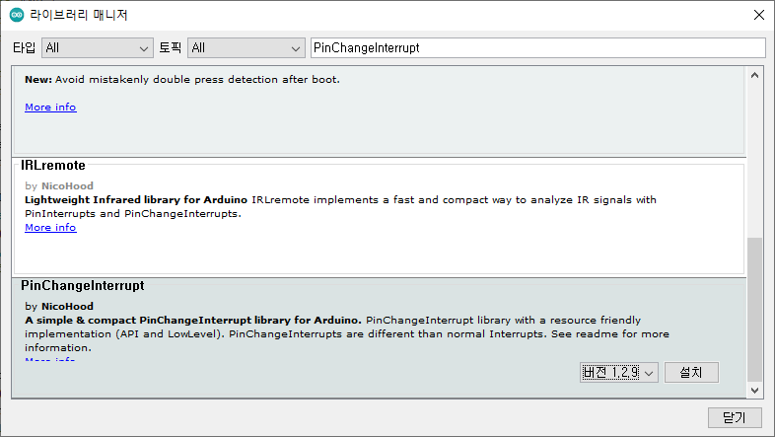
라이브러리 설치
변화 인터럽트는 외부 인터럽트와 달리 별도의 라이브러리를 설치하여 사용합니다.

Slide 5
실습코드
#include “PinChangInterrupt.h”
// C++ code
//
void setup()
{
pinMode(13, OUTPUT);
pinMode(2,INPUT);
attachPCINT( digitalPinToPCINT(2), buttonPress, FALLING);
}
int led_status = LOW;
bool led_status_changed = false;
void buttonPress()
{
led_status = (led_status == LOW)?HIGH:LOW;
led_status_changed = true;
}
void loop()
{
if(led_status_changed){
led_status_changed = false;
digitalWrite(13, led_status);
}
}

